Slide 1

PRESENTAZIONE PROJECT WORK FINALE: GIORNALE ONLINE
IL TEAM:
ANDREA CANNAVO’
CIROANDREA GAGLIANO
ENRICO BERTA
ALESSIA ALFIERO
GABRIELE D’ORTENZI

Slide 2
PRESENTAZIONE PROJECT WORK FINALE: GIORNALE ONLINE
SUDDIVISIONE RUOLI
BACK-END:
ANDREA CANNAVO’
CIROANDREA GAGLIANO
FRONT-END:
ENRICO BERTA
ALESSIA ALFIERO
DATABASE:
GABRIELE D’ORTENZI

Slide 3

PRESENTAZIONE PROJECT WORK FINALE: GIORNALE ONLINE
INIZIALIZZAZIONE DEL PROGETTO

Slide 4
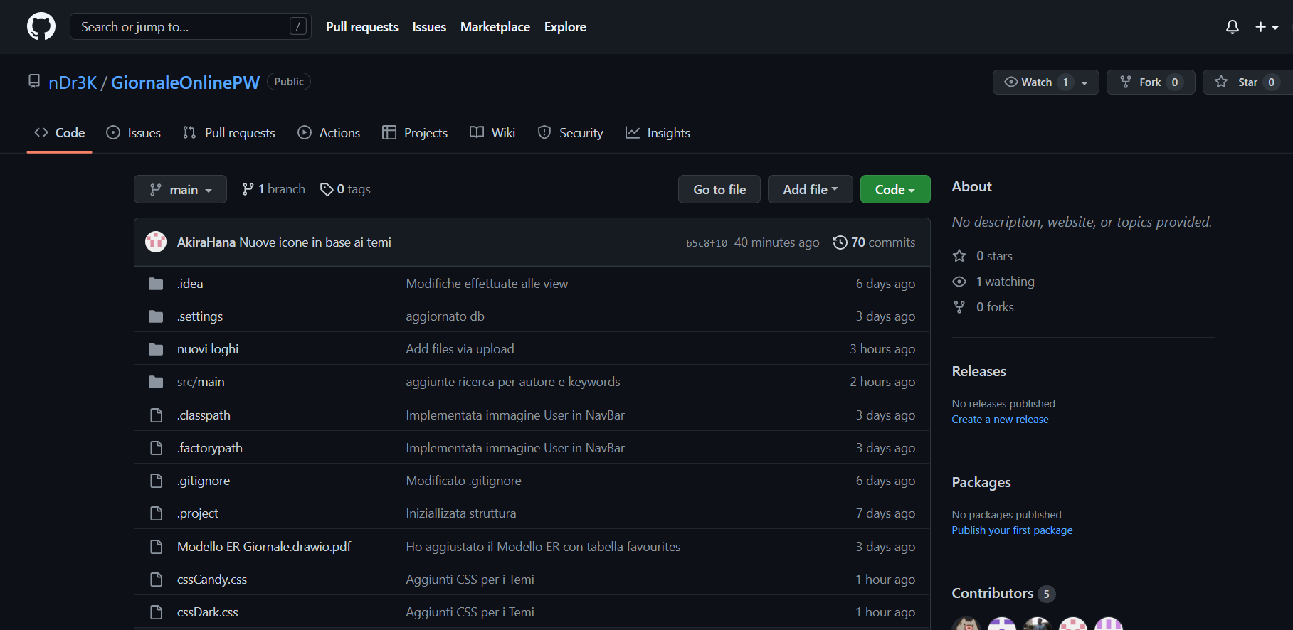
PRESENTAZIONE PROJECT WORK FINALE: GIORNALE ONLINE
CREAZIONE REPOSITORY GITHUB
https://github.com/nDr3K/GiornaleOnlinePW

Slide 5
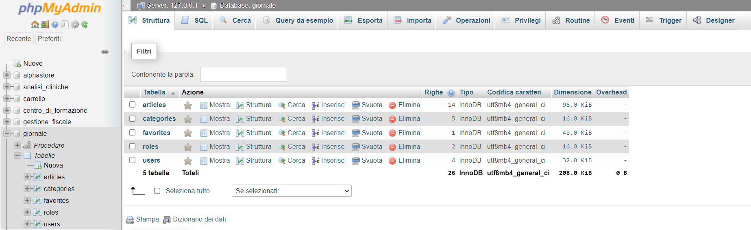
PRESENTAZIONE PROJECT WORK FINALE: GIORNALE ONLINE
CREAZIONE DEL DATABASE GIORNALE

Slide 6
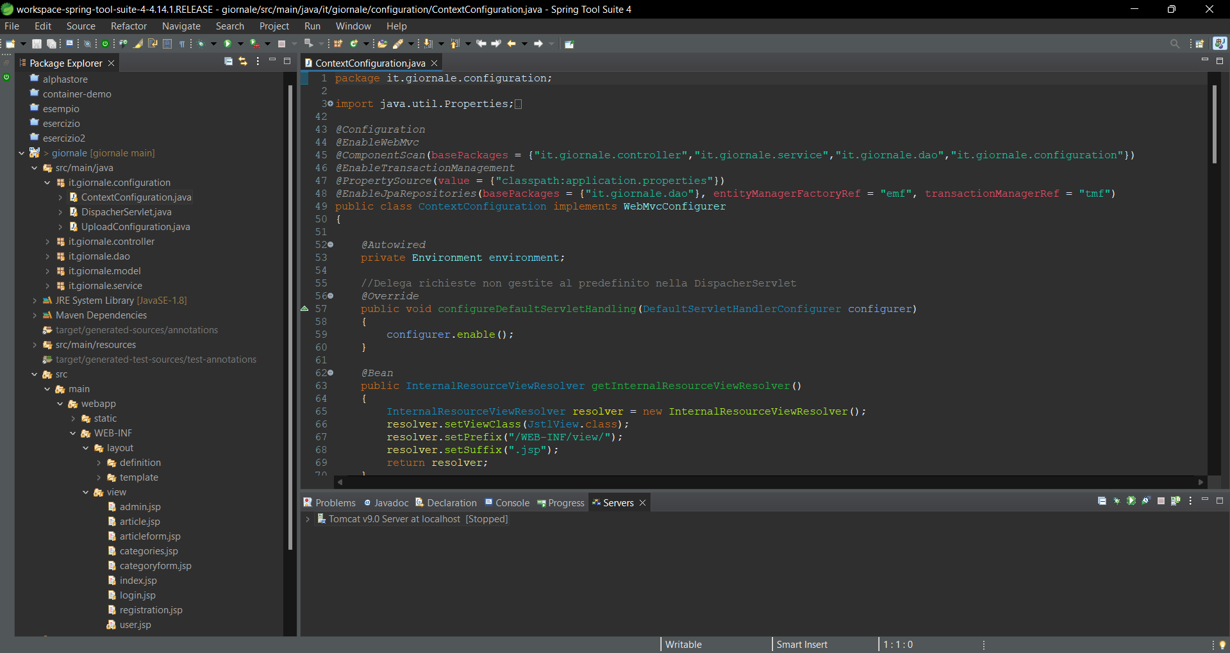
PRESENTAZIONE PROJECT WORK FINALE: GIORNALE ONLINE
CREAZIONE DEL PROGETTO IN SPRING

Slide 7
PRESENTAZIONE PROJECT WORK FINALE: GIORNALE ONLINE
VISUALIZZIAMO IL RISULTATO SUL BROWSER

Slide 8
PRESENTAZIONE PROJECT WORK FINALE: GIORNALE ONLINE
SI RINGRAZIA TUTTI PER L’ATTENZIONE.

